Slide 1
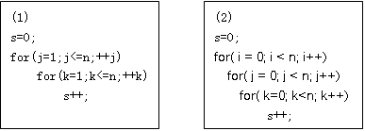
复习—应用题
1.算法是对特定问题求解步骤的一种描述，是指令的有限序列。其中每一条指令表示一个或多个操作。一个算法应该具有下列特性：_________、_________、________、输入、输出，下面两个算法的时间复杂度分别为_________、_________。
有穷性
确定性
可行性
O(n²)
O(n³)

Slide 2
复习—应用题
++x;
s=0;
时间复杂度为O(1)。
for(j=1;j<=10000;++j)
{++x; s+=x;}
语句频度为10000，时间复杂度为O(1)。

Slide 3
复习—应用题
s=0;
for(j=1; j<=n; j*=2)
s++;
时间复杂度为O(log₂n)。

Slide 4
复习—应用题
S=0;
for(j=1;j<=n;++j)
s++;
时间复杂度为O(n)。

Slide 5
复习—应用题
s=0;
for(j=1;j<=n;j*=2)
for(k=1;k<=n;++k)
s++;
时间复杂度为O(nlog₂n)

Slide 6
复习—应用题
S=0;
for(j=1;j<=n;++j)
for(k=1;k<=n;++k)
s++;
所以时间复杂度为O(n²)。
s=0;
for(j=1; j<=n; j++)
for(k=1;k<=j;++k)
s++;
所以时间复杂度仍为O(n²)。

Slide 7
复习—应用题
2. 指出下面程序段的功能是什么？
(1) void demo1(SeqStack S) ∥设栈中元素类型为int型
{ int i，arr[64]，n=0;
while(!StackEmpty(S)) arr[n++]=Pop(S);
for(i=0;i<n;i++) Push(S，arr[i]);
}
该段程序功能为______________________________。（5分）
(2) void demo3(SeQueue Q，int m)∥设队列中元素类型为int型
{ int x;SeqStack S;
StackInit(S);
while(!QueueEmpty(Q))
{ x=QueueOut(Q); Push(S，x); }
while(!StackEmpty(S))
{ x=Pop(s); QueueIn(Q，x); }
}
该段程序功能为_______________________________。（5分）
程序段的功能是实现了栈中元素的逆置
程序段的功能是实现了队列中元素的逆置

Slide 8
复习—应用题
3. 设输入元素为1、2、3、P和A，输入次序为1、2、3、P、A。元素经过栈后到达输出序列，当所有元素均到达输出序列后，有哪些序列可以作为C/C++语言的变量名。
答：
AP321,PA321,P3A21,P32A1,P321A

Slide 9
复习—应用题
4. 编号A、B、C、D的4辆列车顺序开进栈式结构的站台。
（1）试问开出车站的顺序有多少种可能？并予以解释。
（2）列出所有可能的出栈顺序。
答：
（1）14
（2） ABCD,ABDC,ACBD,ACDB ,ADCB
BACD,BADC,BCAD,BCDA ,BDCA
CDBA, CBDA,CBAD
DCBA

Slide 10
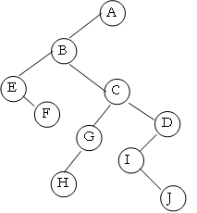
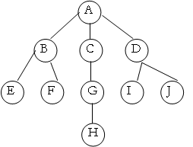
复习—应用题
5.给出一棵树的逻辑结构T=（K,R）,其中：
K={A,B,C,D,E,F,G,H,I,J }
R={<A,B>,<A,C>,<A,D>,<B,E>,<B,F>,<C,G>,<D,I>,<D,J>,<G,H>}
(1)试用树形表示法画出此树。
(2)将该树转化为对应的二叉树。

Slide 11
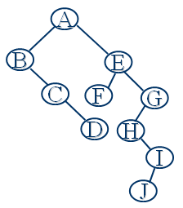
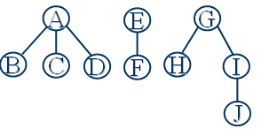
复习—应用题
6. 已知一个森林的先序序列和后序序列如下：
先序序列：A B C D E F G H I J
后序序列：B C D A F E H J I G
（1）构造出该森林。
（2）将该森林转为二叉树。

Slide 12
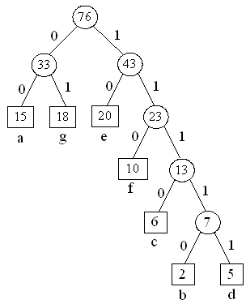
复习—应用题
7. 在一个数据通信系统中使用的字符是a，b，c，d，e，f，g，对应的使用频率分别为15，2，6，5，20，10，18。根据字符的使用频率用左结点的值小于等于右结点的值来构造huffman树，并对各字符进行huffman编码。
(1)试画出该huffman树。
(2)写出各字符的二进制编码。
答：
各字符的二进制编码为：
a：00
b：11110
c：1110
d：11111
e：10
f：110
g：01

Slide 13
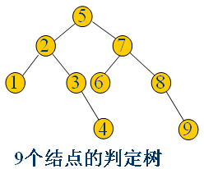
复习—应用题
8.设有序表L=(03，10，15，19，25，28，40，55，83)。
（1）画出该有序表的判定树。
（2）查找55时需经过哪几个结点。
(2)经过25，40，55即5号、7号、8号。

Slide 14
复习—应用题
9. 将关键字序列(7,8,30,11,18,9,14) 散列存储到哈希表中，哈希表的存储空间是一个下标从0开始大小为10的一维数组，散列函数为： H(key)=(key * 3)MOD 7，处理冲突采用线性探测再散列法。
(1)请画出所构造的散列表。
(2)分别计算等概率情况下查找成功和查找不成功的平均查找长度。

Slide 15
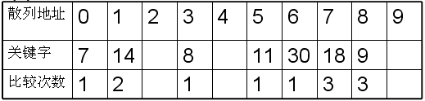
复习—应用题
(1) 构造的哈希表如下：
(2)ASL成功＝1/7*(1*4+2*1+3*2)=12/7
ASL失败＝1/7*(3+2+1+2+1+5+4)=18/7
计算查找失败时的平均查找长度，必须计算不在表中的关键字，当其哈希地址为i(0≤i≤m-1)时的查找次数。一般情况下分母为表长，但本例哈希地址是0－6，所以分母为7。
哈希地址为i的失败比较次数是从i开始往右循环数到没有数据的位置（极端情况是表长m+1）。

Slide 16
复习—应用题
10. 设待排序的关键字序列为(15， 21， 6， 30， 23， 6′， 20， 17)。
（1）写出第一趟直接插入排序的结果。
（2）写出第一趟希尔排序(增量为5，2，1)的结果。
（3）写出第一趟起泡排序的结果。
（4）写出第一趟快速排序的结果。
（5）写出第一趟直接选择排序的结果。
第一趟直接插入排序：【15，21】
第一趟希尔排序： 6′，20，6，30，23，15，21，17
第一趟起泡排序：15，6，21，23，6′，20，17，30
第一趟快速排序： 【6′，6】15【30，23，21，20，17】
第一趟直接选择排序： 6，21，15，30，23，6′，20，17

Slide 17
复习—应用题
11. 已知一组元素的排序码为（46，74，16，53，14，26，40，53’，86，65，27，34）。
（1）写出第一趟直接插入排序的结果。
（2）写出第一趟希尔（shell）排序(增量为6)的结果。
（3）写出第一趟起泡排序(从右向左)的结果。
（4）写出第一趟快速排序的结果（最左侧元素为轴值）。
（5）写出第一趟直接选择排序的结果。
答：
第一趟直接插入排序：【46，74】
第一趟希尔排序： 40，53’，16，53，14，26，46，74，86，65，27，34
第一趟起泡排序：14，46，74，16，53，26，27，40，53‘，86，65，34
第一趟快速排序： 34，27，16，40，14，26，46，53’，86，65，53，74
第一趟直接选择排序：14，74，16，53，46，26，40，53’，86，65，27，34

Slide 18
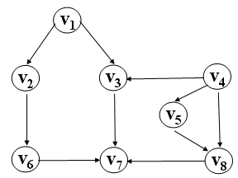
复习—应用题
13. 如图所示的有向图。
（1）写出从顶点V1出发的深度优先搜索和广度优先搜索的遍历序列。
（2）画出从顶点V1出发的深度优先搜索和广度优先搜索的生成森林。

Slide 19
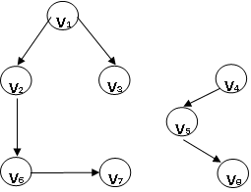
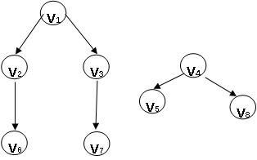
复习—应用题
答：
（1）深度优先序列：V1,V2,V6,V7,V3,V4,V5,V8
广度优先序列：V1,V2,V3,V6,V7,V4,V5,V8
DFS生成森林
BFS生成森林

Slide 20
复习—应用题
14. 设连通图G=(V，E)以邻接矩阵存储，如图所示
（1）画出该图。
（2）画出从顶点v1开始利用Prim算法得到的最小生成树。
（1）图
（2）最小生成树为红线部分
8
V₂
V₃
1
12
9
2
V₁
5
10
V₄
4
V₅

Slide 21
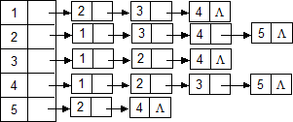
复习—应用题
15. 设图G=(V，E)以邻接表存储，如下图所示。
（1）试写出从顶点1出发所得到的深度优先和广度优先遍历序列。
（2）试画出从顶点1出发所得到的深度优先和广度优先生成树。

Slide 22

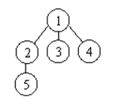
复习—应用题
答：

Slide 23
复习—算法题
1. 设顺序表a中的数据元素递增有序,试写一算法,将x插入到顺序表的适当位置上,以保持该表的有序性。

Slide 24
复习—算法题
1. 答：
Status Insert_Sq( SqList &a, ElemType x )
{
// 已知顺序表 a 中元素依值非递减有序排列，本算法
// 插入新的元素 x 并保持原表的有序性,返回 OK;
// 若顺序表空间已满，则不再插入并返回 OVERFLOW
if (a.length==a.listsize) return(OVERFLOW);
else
{
i=a.length-1;
while(i>=0&&x<a.elem[i])i--; //查找x的插入位置
for(j=a.length-1;j>=i+1;j-- )
a.elem[j+1]=a.elem[j]; //右移所有值>x的元素
a.elem[i+1]=x; //插入x
a.length++; return OK; //表长加1
}
}//Insert_Sq

Slide 25
复习—算法题
2. 试编写求二叉树中叶子数的算法，二叉树以二叉链表作为存储结构。
答：
template <class elemType>
int BinaryLinkList<elemType>::leafNum(Node* t)const
{
if(t==NULL)return 0; // 递归出口：空树叶子数为0
else if((t->left==NULL)&&(t->right==NULL))return 1;
// 递归出口：叶子结点
else return leafNum(t->left)+leafNum(t->right);
// 递归统计左、右子树叶子数总和
}

Slide 26
复习—算法题
3. 设计算法统计二叉树中度为2的结点数, 二叉树以二叉链表作为存储结构。
答：
template <class elemType>
int BinaryLinkList<elemType>::degreetwoNum(Node* t)const
{
if(t==NULL)return 0; else if((t->left!=NULL)&&(t->right!=NULL))
return 1+ degreetwoNum(t->left) + degreetwoNum(t->right);
else return degreetwoNum(t->left) + degreetwoNum(t->right);
}

Slide 27
复习—算法题
4. 设将n(n>1)个整数存放到一维数组R中。设计一个在时间和空间两方面尽可能高效的算法。将R中的序列循环左移P（0<P<n）个位置，即将R中的数据由(X0, X1, ……Xn-1)变换为(Xp, Xp-1 …Xn-1，X0, X1……Xp-1)要求：
（1）采用C语言描述算法，关键之处给出注释。
（2）说明你所设计算法的时间复杂度和空间复杂度。

Slide 28
复习—算法题
答：
void leftshift(int R[], int p, int n)
{ elemtype t; //t和数组R中的元素具有相同类型
for(i=0;i<p/2;i++) //逆置0..p-1段
{t=R[i]; R[i]=R[p-1-i];R[p-1-i]=t;}
for(i=p;i<(n+p)/2;i++) //逆置p..n-1段
{t=R[i]; R[i]=R[n-1-i+p];R[n-1-i+p]=t;}
for(i=0;i<n/2;i++) //逆置0..n-1段，即整个数组逆置
{t=R[i]; R[i]=R[n-1-i];R[n-1-i]=t;}
}//算法初始调用:leftshift(R,p,n)，各参数意义如上。
算法执行了两趟逆置，时间复杂度为O(n);用了一个辅助变量空间，空间复杂度为O(1)。

Slide 29
复习—算法题
5. 已知一个带有表头结点的单链表，结点结构为(data,link)，假设该链表只给出了头指针list。在不改变链表的前提下，请设计一个尽可能高效的算法，查找链表中倒数第k个位置上的结点（k为正整数），若查找成功，算法输出该结点的data域的值，并返回1；否则，只返回0，要求：
（1）使用C或C++语言描述算法，关键之处给出注释。
（2）说明你所设计算法的时间复杂度和空间复杂度。

Slide 30
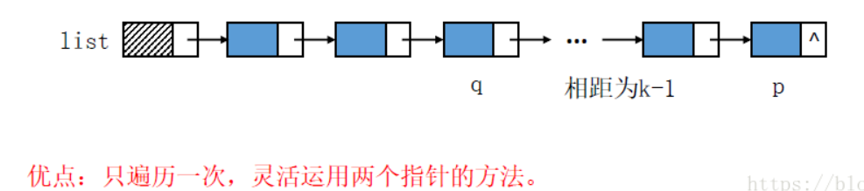
复习—算法题
(1)算法设计思想：设置两个距离为k-1的指针p和q，p超前q的结点数为k-1，当p遍历到链表末尾时，则q所指向的就是倒数第k个结点。

Slide 31
复习—算法题
(2) int SearchInvK(const int k)
{ //在单链表la上查找倒数第k个结点
p=list->link; //p指向当前待处理元素
q=list; //若成功,q指向倒数第k个元素
i=1;
while(p && i<k) {i++; p=p->link; }
if(p==null) {cout<<“不存在\n”; return 0; }
while(p) {q=q->link; p=p->link; }
cout<<“倒数第k个元素的data域：”<<q->data<<endl;
return 1;
}//end
(3) 所设计的算法的时间复杂度为O(n),空间复杂度为O(1)。

